Slide 1
The Legend of The Quest

Slide 2
Quel type de jeu ?
RPG (Role Playing Game)

Slide 3
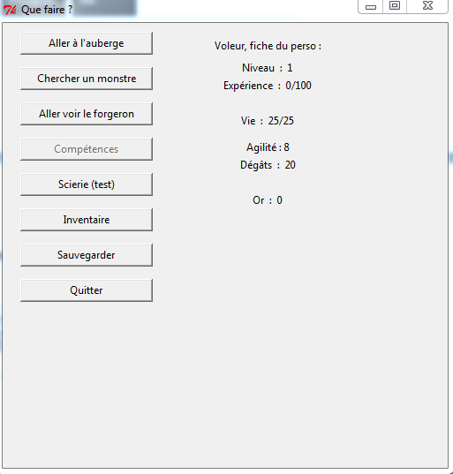
Projet de départ sous Tkinter
Premier projet sous Tkinter et décision collégiale de passer sous pygame pour faciliter la gestion des images

Slide 4
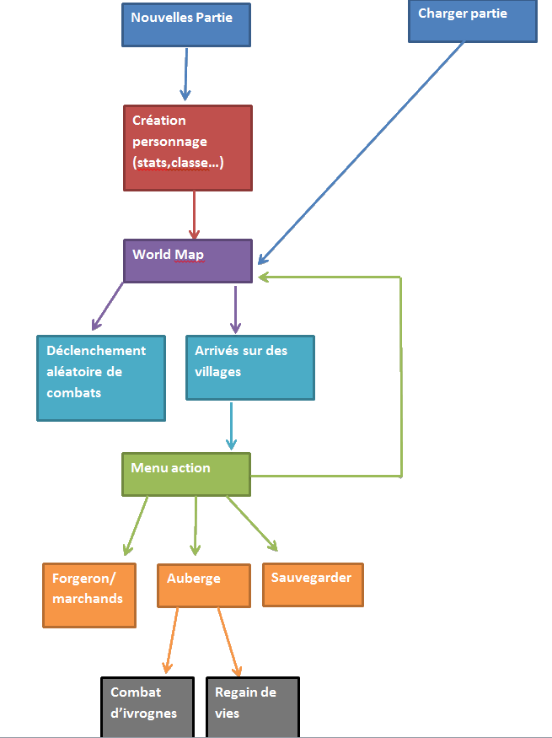
Principe de fonctionnement

Slide 5
Répartition du travail
Valentin MONGEY | Les combats | Auberge
Nathan MESSIN | Graphisme | Gestion objets (inventaire, marchands…)
Aurélien SVEVI | World Map | Système interne (gestion clavier, sauvegarde…)

Slide 6
Déroulement du jeu
Amélioration des performances du personnage totalement libre
Une grande part d’aléatoire dans chaques parties
Une histoire (fil conducteur) facultative

Slide 7
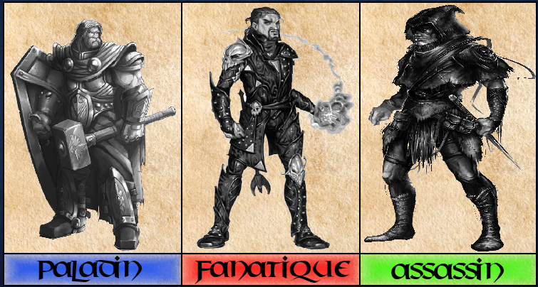
Déroulement du jeu
Choix entre 3 classes pour débuter le jeu, toutes ayant leurs spécificités

Slide 8
Ressources et respect du droit d’auteur
Images intégralement crées en interne par Nathan et Valentin
Le jeu sera proposé en téléchargement libre
Les sons utilisés seront tous libres de droits

Slide 9
GRAPHISME
Par Nathan

Slide 10





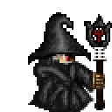















Aucun graphismes venant d’internet
+ de 20 sprites par classe
En combat
Sur la carte

Slide 11
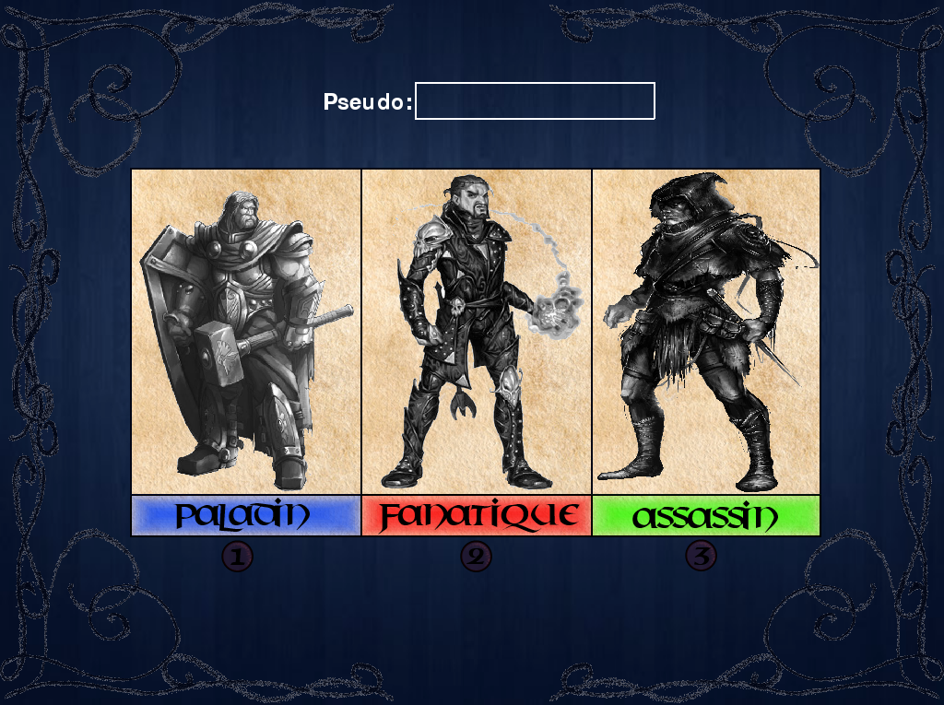
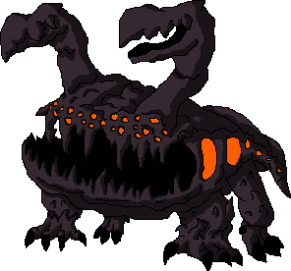



Menus et monstres
Menu de jeu
Monstres

Slide 12
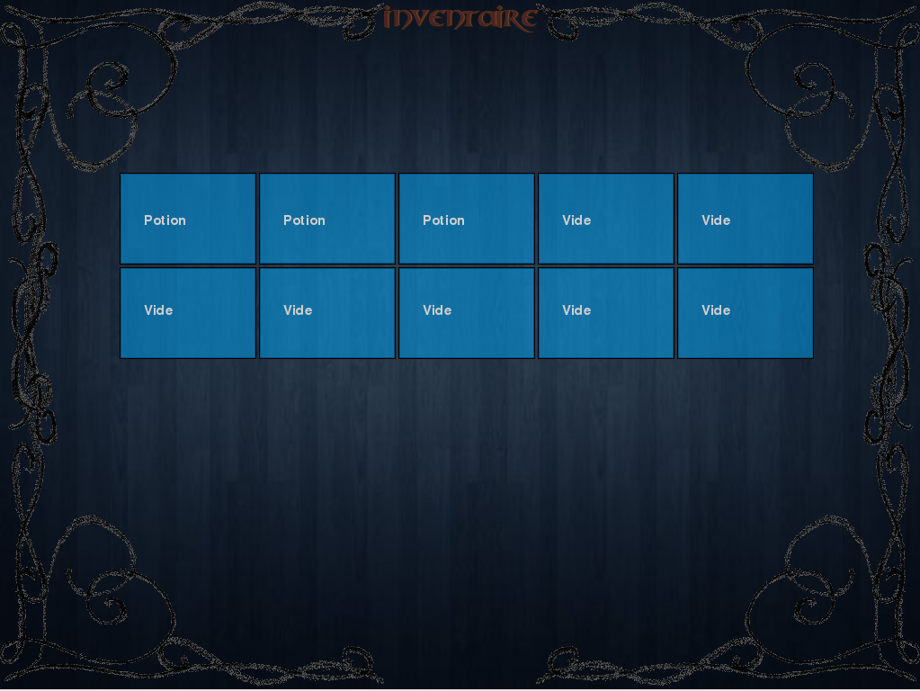
INVENTAIRE
Utilise des ID pour stocker les données sur tous les objets.
Gère l’ajout, la disparition et l’utilisation des objets automatiquement.
L’inventaire n’est qu’une interface graphique

Slide 13
WORLDMAP
Par Aurélien

Slide 14




Génération de la carte
4 types de continents (biomes)
marais
désert
plaine
Contamination

Slide 15
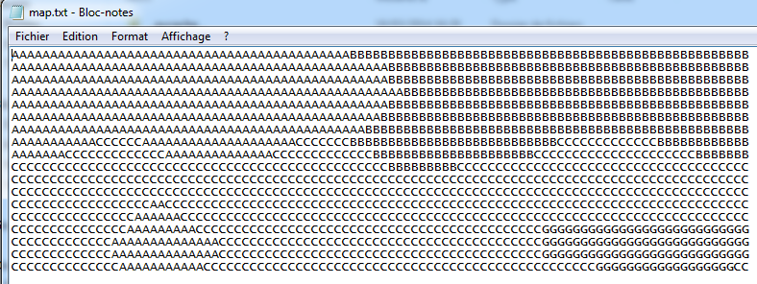
Génération de la carte
Disposition aléatoires des biomes à partir d’un fichier texte

Slide 16
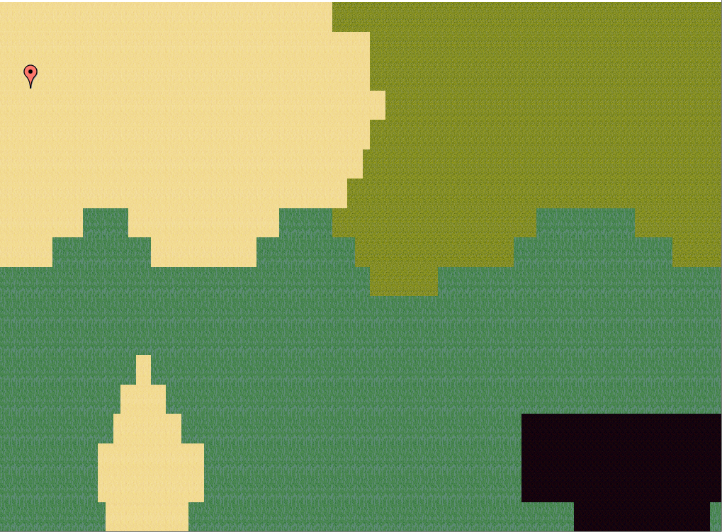
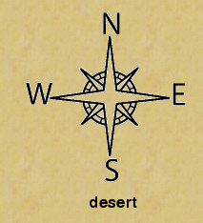
Minimap et positionnement
Réduction exacte de la map d’origine, ce qui permet de positionner un curseur
Récupération de la position en permanence et association à un biome

Slide 17
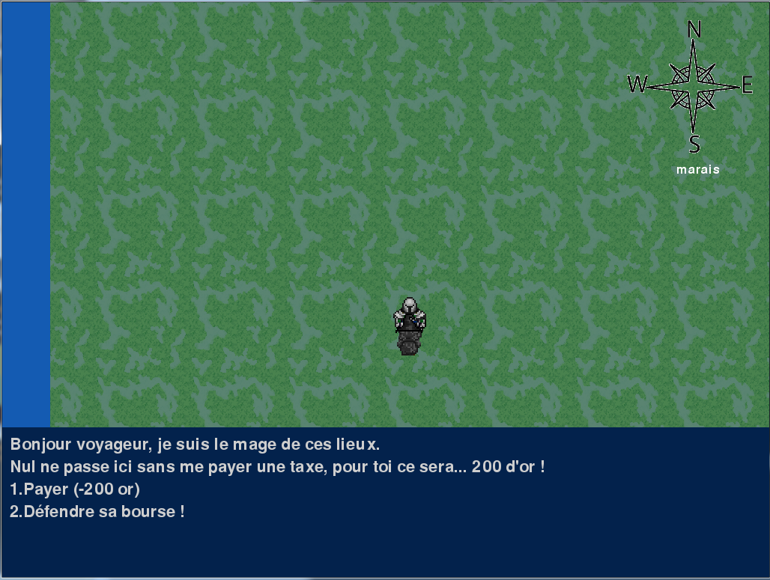
Déclenchement aléatoire d’événements
Déclenchement aléatoire d’événements pré-programmés
Déclenchement aléatoire des combats

Slide 18
Système interne
Par Aurélien

Slide 19
Système interne
Repérage du menu actuel grâce au titre de la page (caption) et association de la gestion clavier appropriée
Class pour les statistique du personnage, la carte, l’auberge… => sauvegarde des variables facilitées

Slide 20
COMBAT
Par Valentin

Slide 21
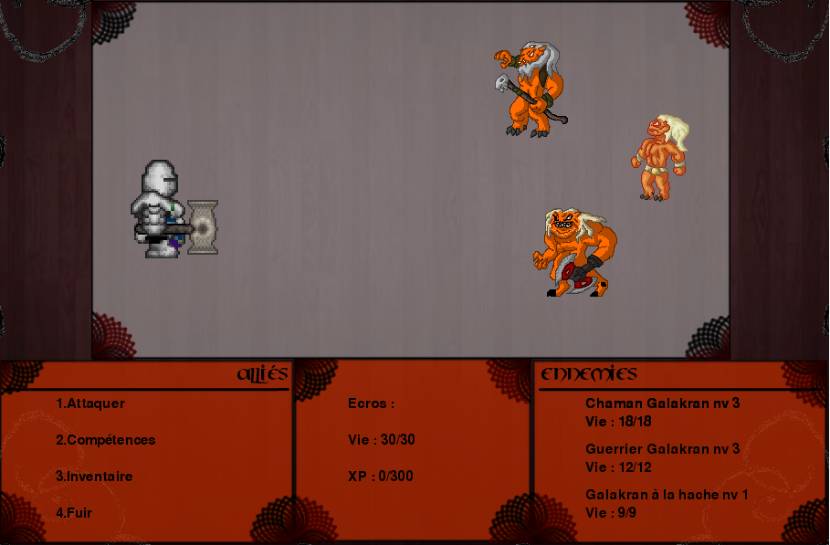
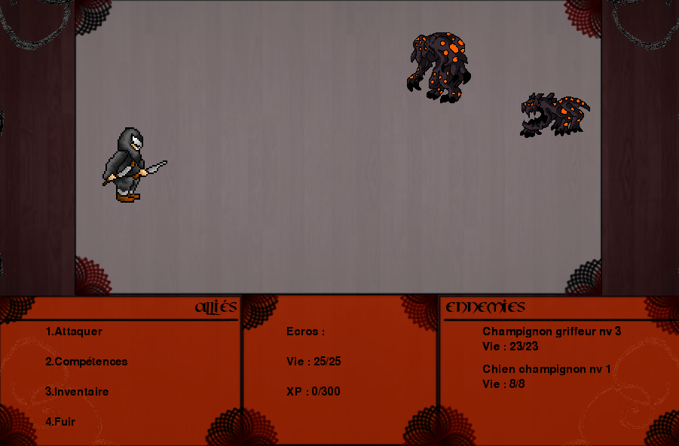
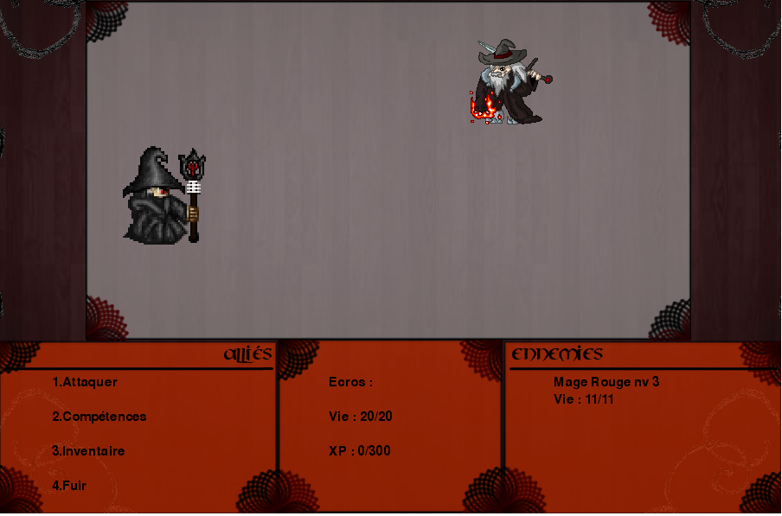
Monstres aléatoires
Nombre de monstre aléatoire, en fonction du niveau du joueur et monstre aléatoire, en fonction du biome.

Slide 22
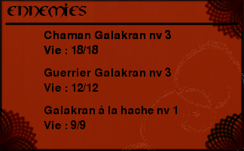
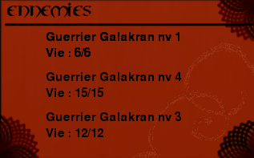
Niveaux des monstres aléatoires
Niveau d’un monstre : aléatoirement -2 à +2 du niveau du joueur.
Plus le niveau du monstre est haut, plus il est fort !

Slide 23
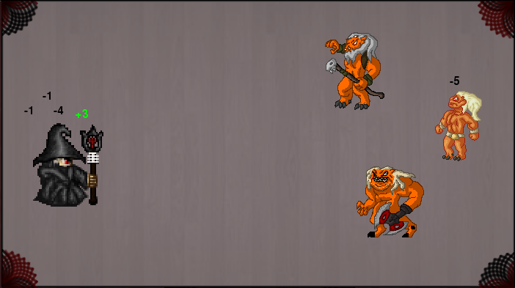
Dégâts, esquive, critique
Le personnage et les monstres ont chacun leurs propres taux de critique et d’esquive.
Plage de dégâts.
Résistance « naturelle » du joueur et armure.
Résistance « naturelle » des monstres.

Slide 24
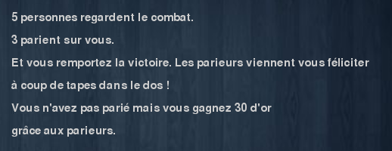
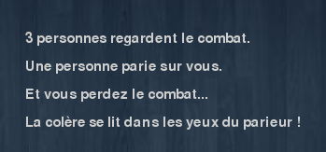
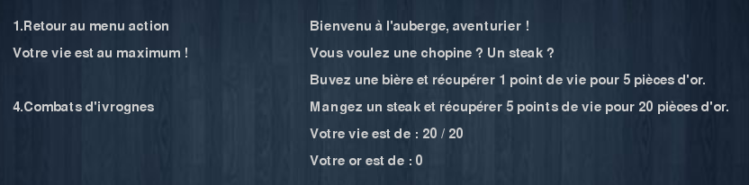
Auberge
Récupération de vie
Combats d’ivrognes aléatoires
Victoires, défaites
Paris
Renommée

